Slide 1
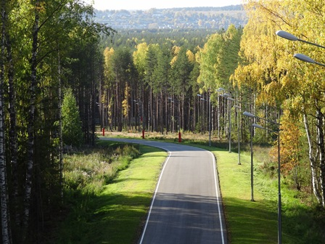
Муниципальное бюджетное учреждение физкультурно-спортивная организация "Спортивная школа олимпийского резерва по зимним видам спорта (МБУ ФСО "СШОР по зимним видам спорта")
Местонахождение, юридический адрес, 140404, Московская область, город Коломна, улица Спирина, 8 А

Slide 2
Цель проекта
Целью данного проекта является
- возрождение лыжного спорта в Коломенском городском округе
подготовка резерва в национальную сборную
привлечение молодежи к занятию спортом на свежем воздухе
пропаганда здорового образа жизни
оздоровление населения Коломенского городского округа
В 2017 году администрацией Коломенского городского округа вблизи д.Апраксино был выделен земельный участок под строительство лыжной базы.
Выбор земельного участка сделан не случайно. Ранее, в лесном массиве вблизи д. Апраксино, уже существовала лыжная трасса, просеки от которой сохранились и по сей день. Также из-за плотного лесного массива и расположения на северном склоне, тренировки здесь можно проводить с ноября до апреля месяца. Еще одним немаловажным фактором является рельеф трассы и близкое расположение к городу, которое составляет 8 км.
Лыжный спорт является одним из самых массовых в России и в Коломенском городском округе в частности, что подтверждается большим количеством участников в Лыжне России, которая проводится ежегодно по всей стране. В Коломенском городском округе также ежегодно проводится большое количество соревнований, в которых принимают участия около 300 человек, а количество жителей, пользующихся лыжной трассой, около 1000 человек. Популярность его объясняется тем, что занятия проходят на свежем воздухе, зачастую в лесу, что оказывает положительный эффект на здоровье населения.
Строительство лыжной базы и лыжероллерной трассы даст возможность круглогодично использовать лыжную трассу, вблизи деревни Апраксино, населением и спортсменами Коломенского городского округа, а также жителями близлежащих городов, так как летом асфальтированные трассы используются спортсменами для тренировок на лыжероллерах и велосипедах, жителями для бега, скандинавской ходьбы и пеших прогулок по лесу.
В настоящий момент, из-за отсутствия лыжероллерной трассы в Коломенском городском округе, тренировки на лыжероллерах вынуждены проводить по тротуарам, что дает очень маленький тренировочный эффект и приносит неудобства прохожим. Зачастую приходится выезжать в другие города, где уже существует лыжероллерные трассы: Раменское, микрорайон Планерная, д. Головино, Рязань, Одинцово.
Подобные спортивные объекты, позволяют полноценно и круглогодично, в соответствии с современными требованиями, осуществлять тренировочный процесс с детьми, занимающимися лыжными гонками, помогут привлечь еще больше подростков, молодежи и взрослого населения к занятиям на свежем воздухе.
Данный проект является важным и социально значимым для населения Коломенского городского округа.

Slide 3
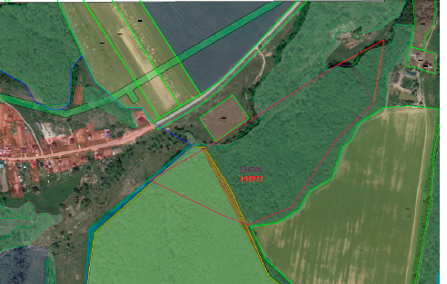
Использование земельного лесного участка площадью 11га расположенного на землях Коломенского городского округа Ступинского сельского участкового лесничества Квартал 28
Данный участок планируется использовать для строительства лыжероллерной трассы, пртяженность 2,5 колометра и шириной 4 метра, которая будет использоваться как для круглогодичной подготовки спортсменов МБУ ФСО СШОР по зимним видам спорта, так и населением Коломенского городского округа для занятия скандинавской ходьбой, велосипедных прогулок, легкоатлетических кроссов, пеших прогулок, с целью оздоровления. Лыжероллерная трасса даст возможность проводить лыжероллерные и лыжные соревнования не только городского, но и областного и всероссийского масштаба.

Slide 4
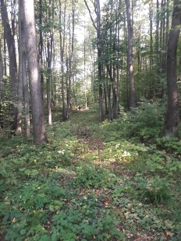
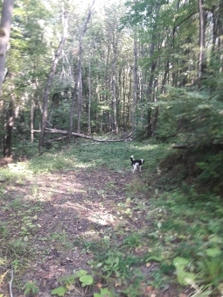
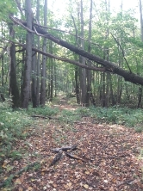
Трасса сегодня летом

Slide 5
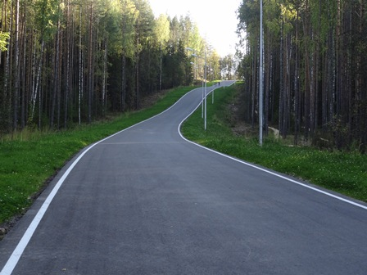
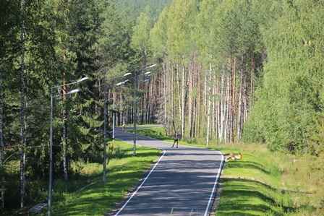
Трасса завтра летом

Slide 6
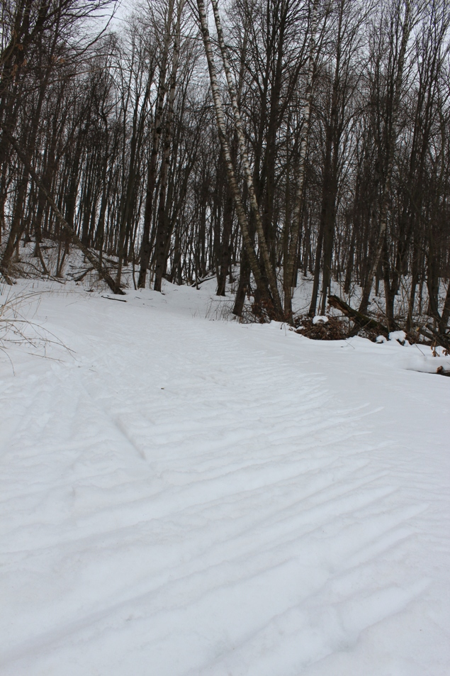
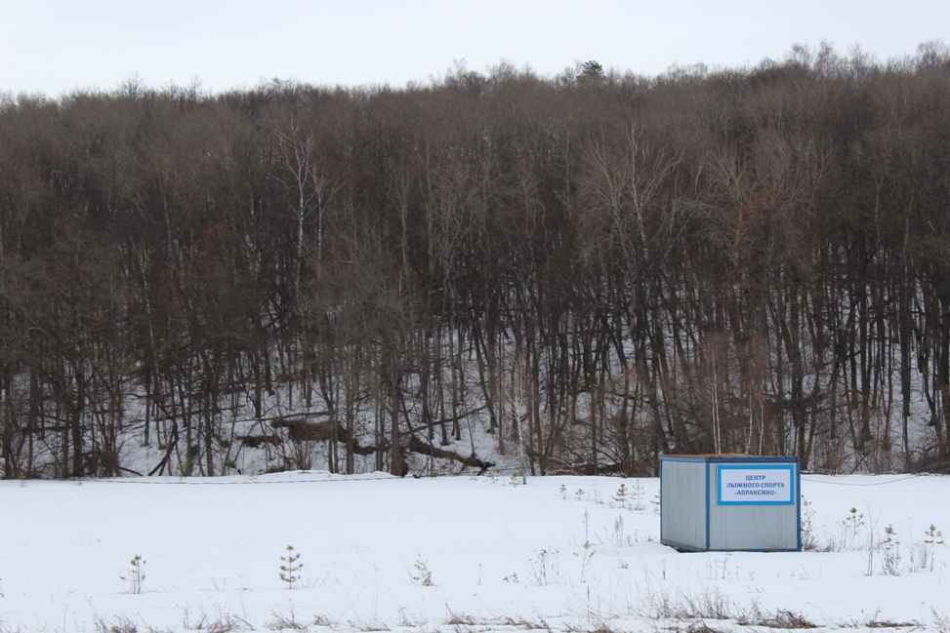
Сегодня зимой

Slide 7
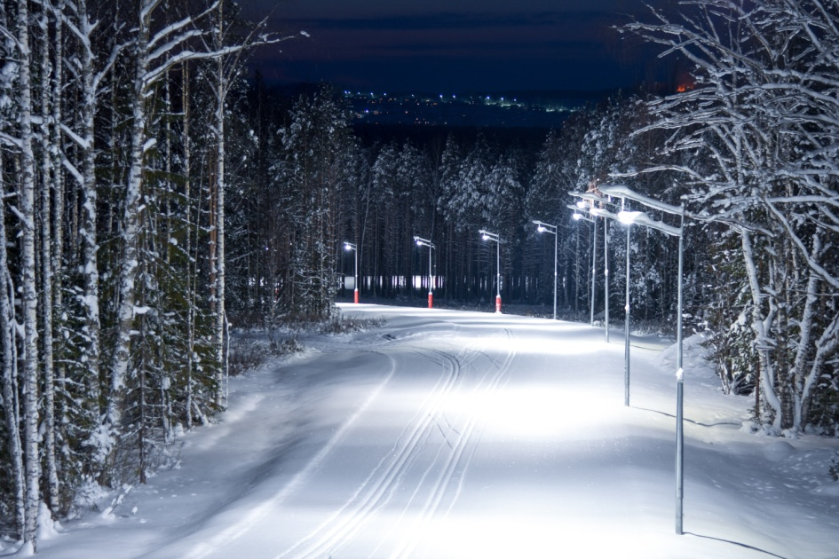
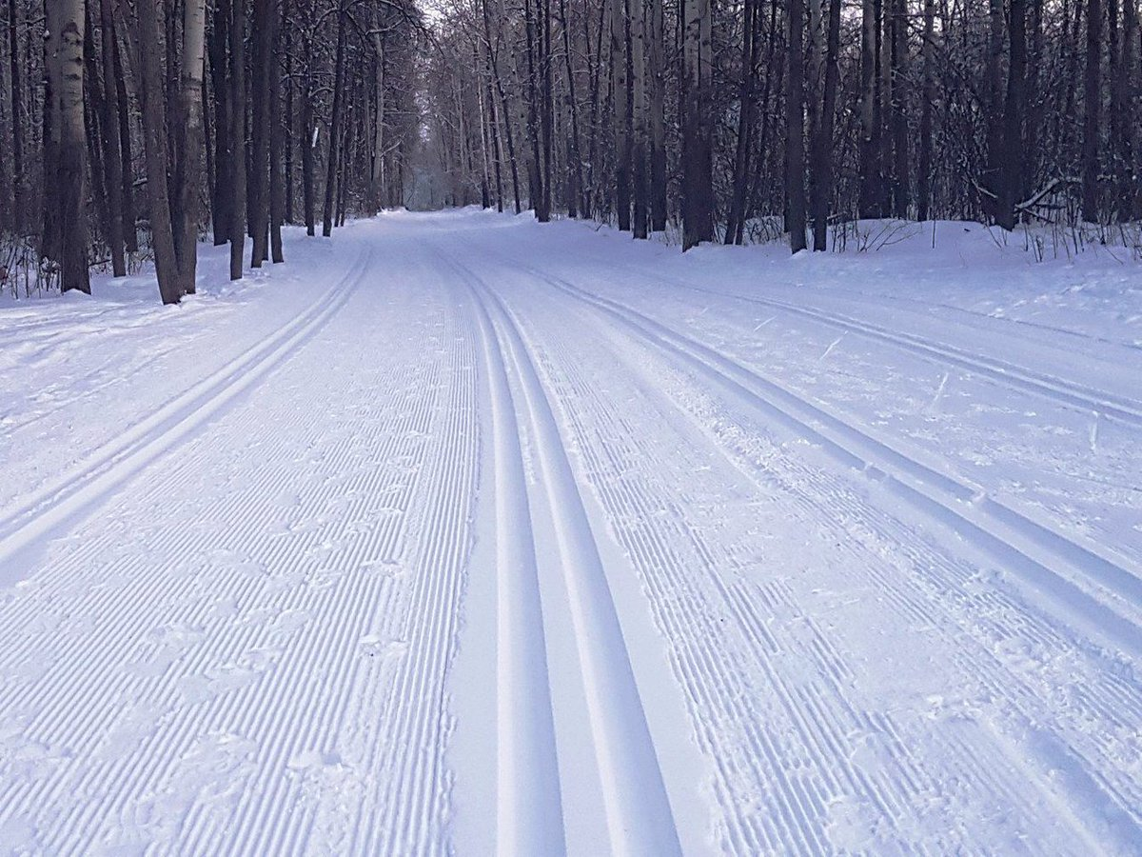
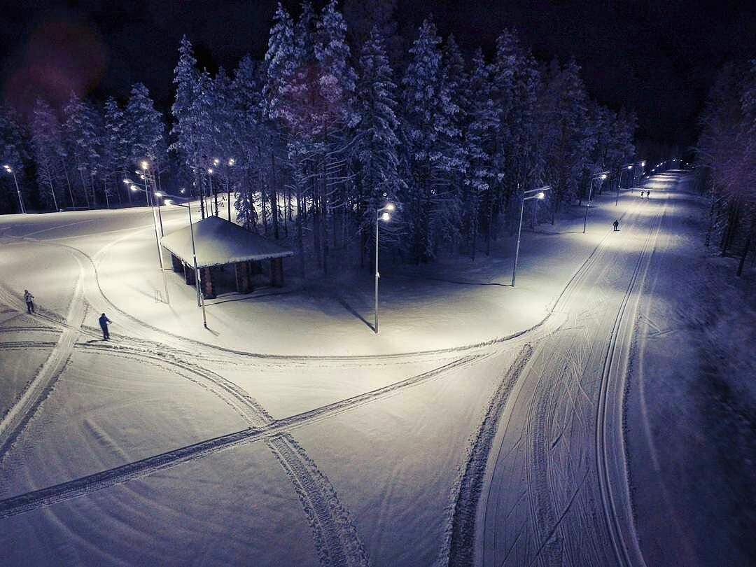
Зимой завтра

Slide 8
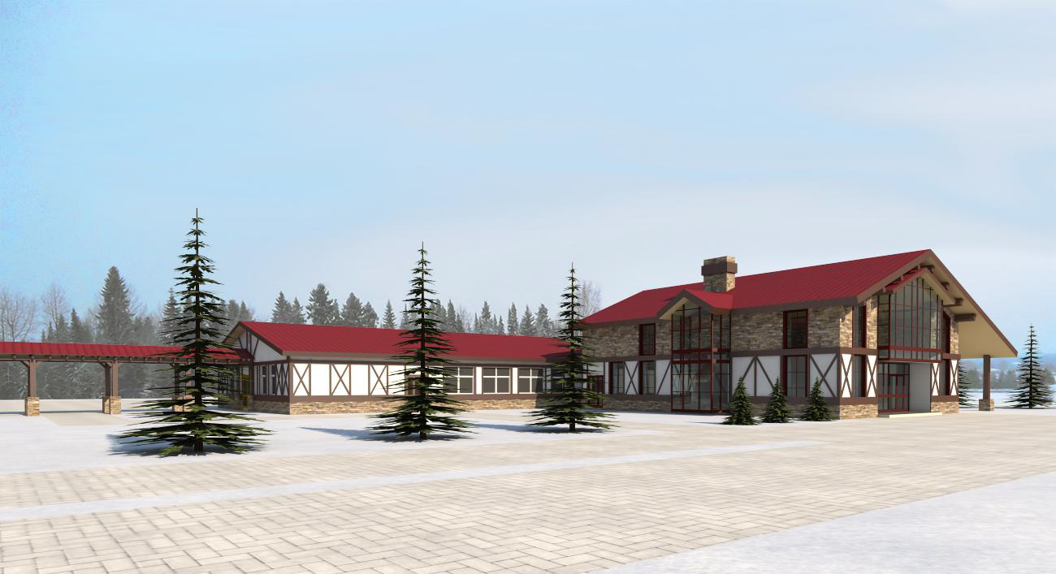
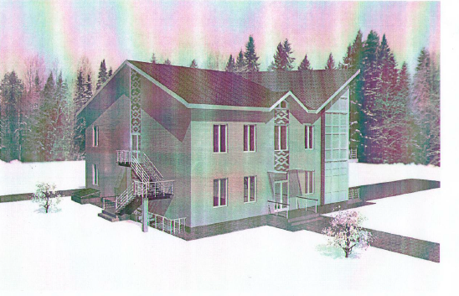
Расположение базы и трассы
Лыжная база завтра

Slide 9
Контактная информация
АДМИНИСТРАЦИЯ КОЛОМЕНСКОГО ГОРОДСКОГО ОКРУГА
МУНИЦИПАЛЬНОЕ БЮДЖЕТНОЕ УЧРЕЖДЕНИЕ
ФИЗКУЛЬТУРНО-СПОРТИВНАЯ ОРГАНИЗАЦИЯ
СПОРТИВНАЯ ШКОЛА ОЛИМПИЙСКОГО РЕЗЕРВА
ПО ЗИМНИМ ВИДАМ СПОРТА
140404, МО, г. Коломна, ул. Спирина, д.8 а

